Slide 1


Slide 2


Slide 3

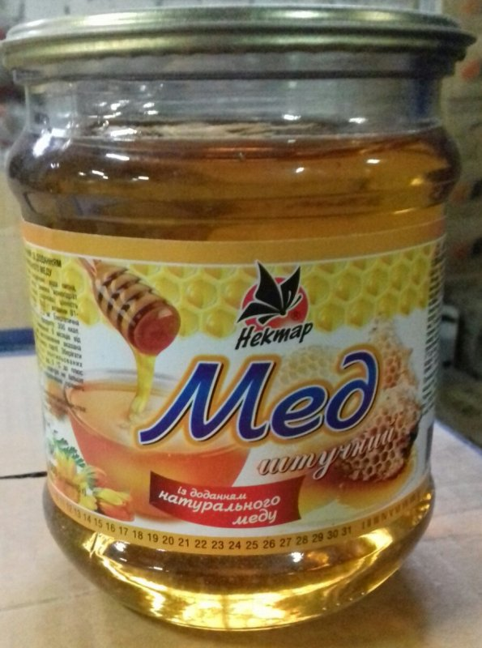
перші слова з української мови були записані в 448 р. н.е. Тоді візантійський історик Пріск Панікійський перебував на території сучасної України в таборі володаря Аттіли, який згодом розгромив Римську імперію, і записав слова “мед” і “страва”.

Slide 4
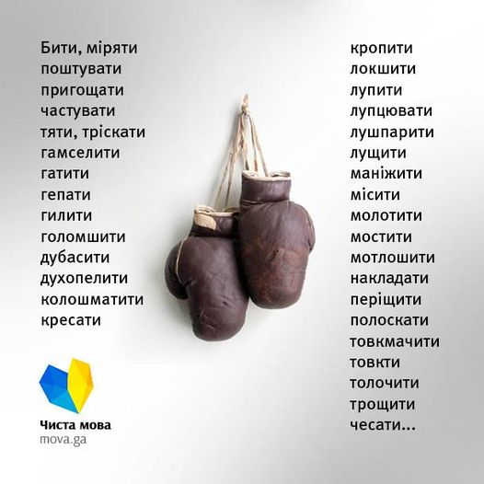
                У “Короткому словнику синонімів української мови”, де зібрано 4279 синонімічних рядів, їнської найбільше синонімів має слово “бити” – аж 45!

Slide 5
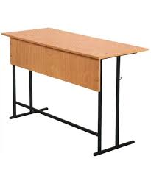
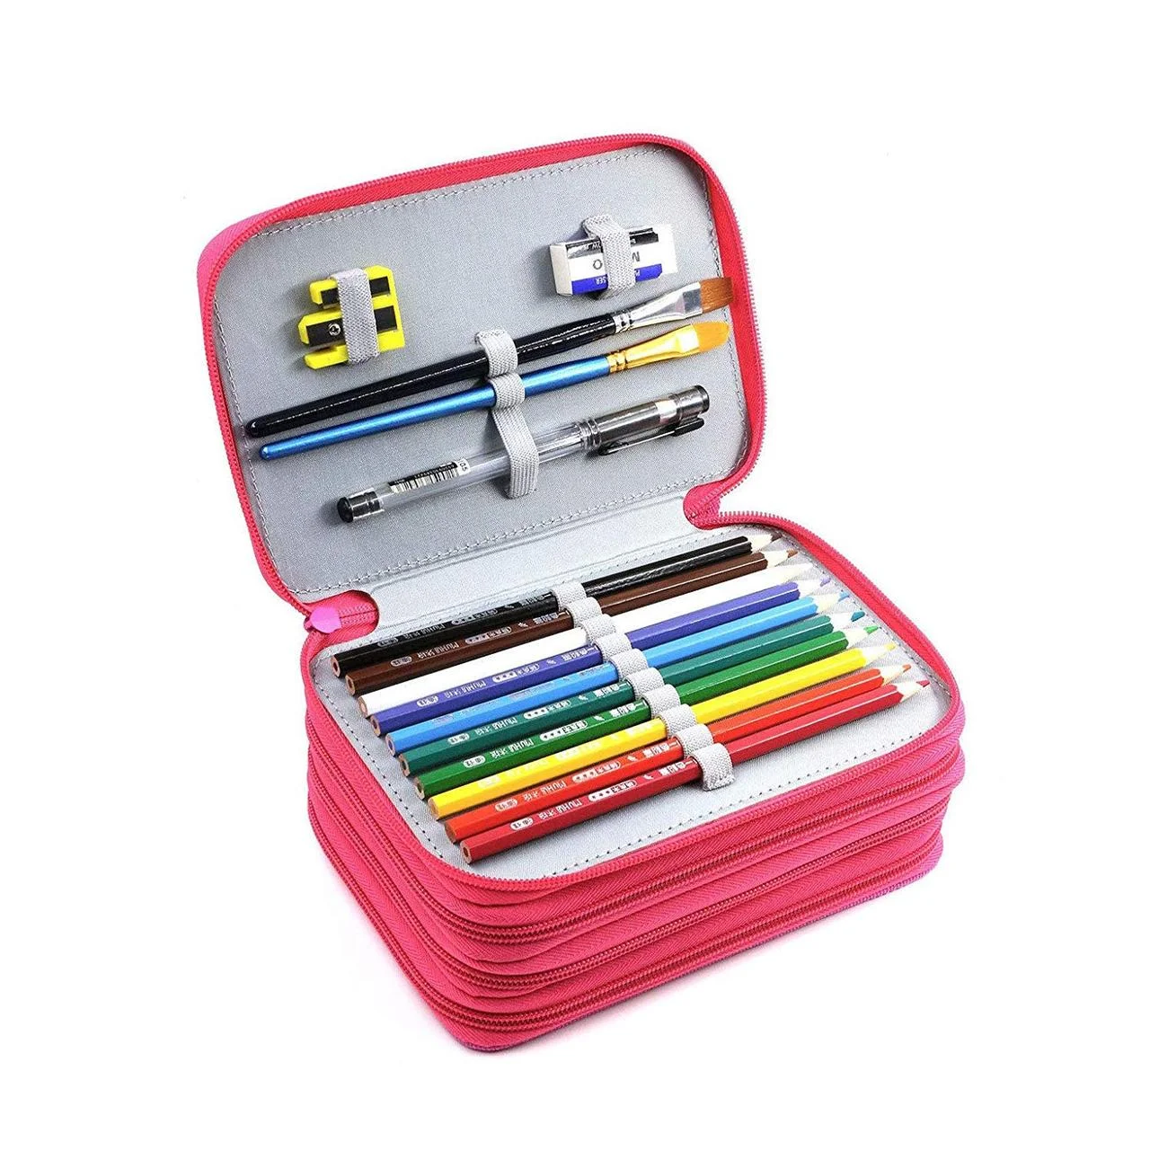
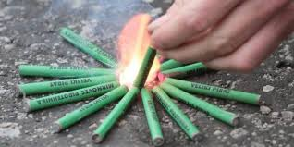
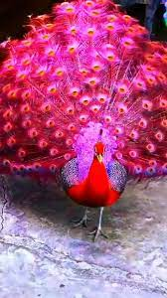


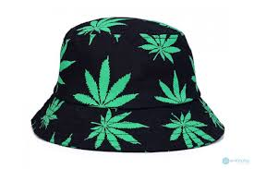

                Найуживанішою буквою в українському алфавіті є літера “п”; саме з неї
      починається найбільша кількість слів.

Slide 6
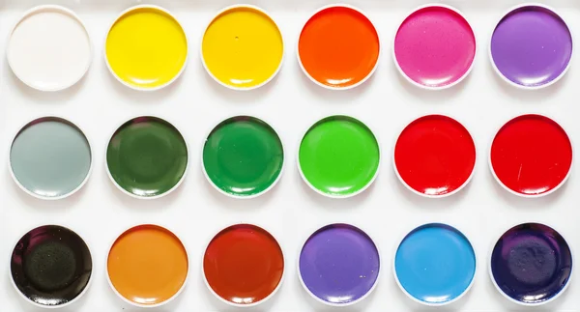

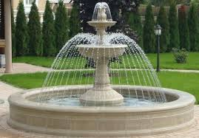
  Найменш уживана буква— «ф», її вживають
  переважно в запозичених словах.

Slide 7


Slide 8


Наибольшею перекладений «Заповіт» Тараса Шевченка – 147 мовами.

Slide 9

У нашій мові є особливі слова – паліндроми. Це так звані “дзеркальні” фрази або слова: їх можна читати як зліва направо, так і справа наліво. Ось приміром “Я несу гусеня”

Slide 10
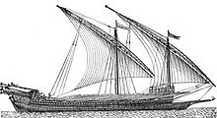
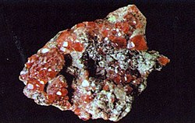
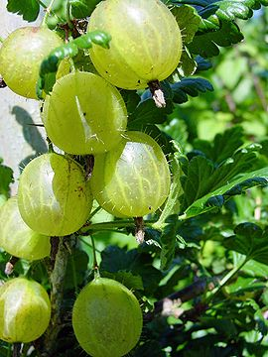
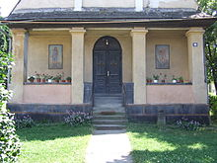
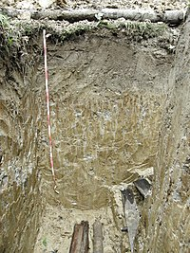
У 1933 році з правопису була вилучена літера «ґ», а в 1990 – повернена знову.

Slide 11
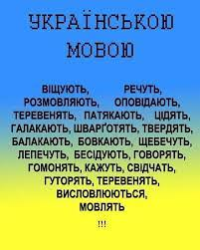

Slide 12
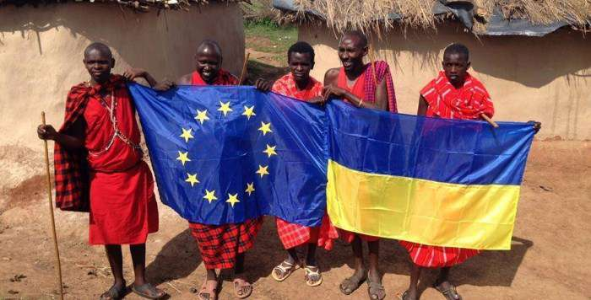
Наразі у світі українською володіють від 41 до 45 мільйонів осіб, а рідною мовою її називають понад 37 мільйонів людей у світі!

